Slide 1
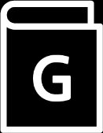



아이스크림 PPT 사용 안내
이 페이지는 슬라이드 쇼를 실행하면 학생들에게 보이지 않습니다.
‘아이스크림 수업 보탬 자료’ 의 디자인에 대한 권리는 ㈜아이스크림미디어에 있습니다.
현재 이 페이지 부분만 유지해 주시면 교사커뮤니티에 어떠한 형태로도 재구성, 재편집 및 배포가 가능합니다.
(인디스쿨 및 학년 밴드 등으로의 배포를 적극 권장합니다.)
선생님의 학교, 학급 상황에 맞도록 변경 사용 가능합니다. 이 파일을 이용하여 다른 교과, 단원에도 활용이 가능합니다.
앞으로도 아이스크림은 교과내용에 꼭 맞는 다양한 활동 자료를 지속하여 제작하도록 하겠습니다.

Slide 2

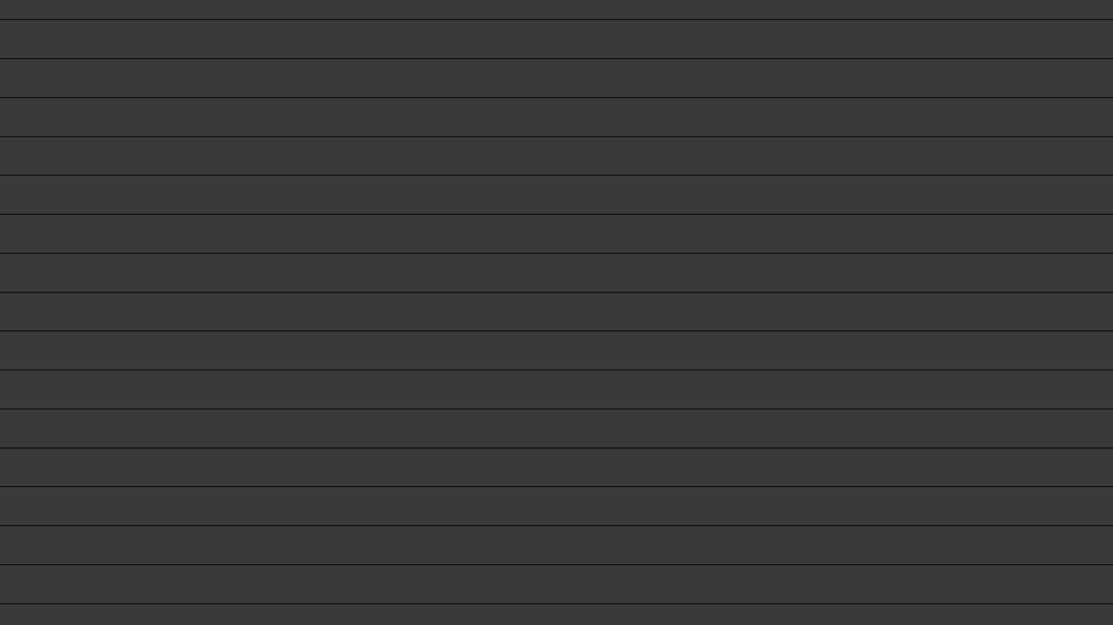


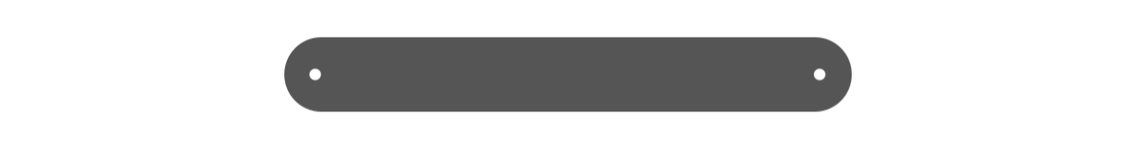



3학년 2학기
2단원
<갯벌을 보존해야 하는 까닭> 내용 확인하기
국어 76-81쪽
>
Notes:
묻고 답하기 놀이 대체활동

Slide 3

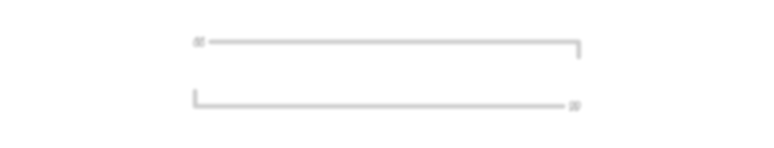
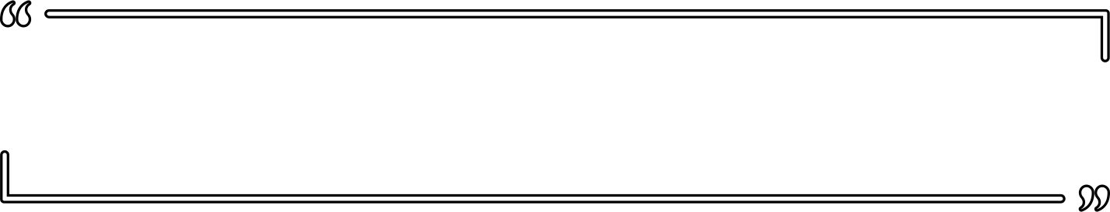
오늘의 수업 놀이
OX 야구골든벨
문제를 맞힐 때마다 한 단계씩 이동하는 놀이
>

Slide 4
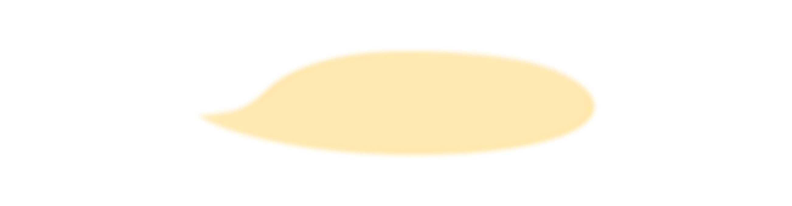


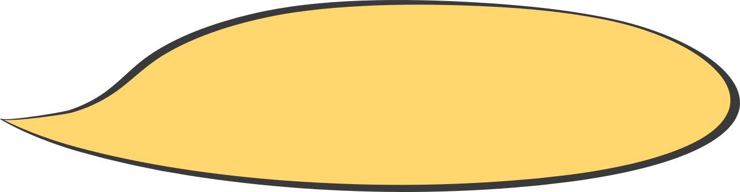
놀이 설명 영상
캐릭터를 누르면
놀이 설명 영상을
볼 수 있어요!

Slide 5


놀이 방법
PPT 화면의 문제를 보고 O인지 X인지 표시해요.
바닷물이 빠져나가는 썰물 때에 육지로 드러나는 바닷가의 편평한 곳을 갯벌이라고 한다.

Slide 6



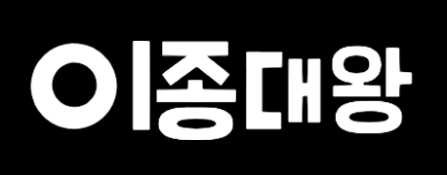
놀이 방법
답을 맞힌 학생들은 오른쪽 뒤로 이동해요.

Slide 7

놀이 방법
틀린 학생들은 제자리에 있으면 되겠죠?

Slide 8
놀이 방법
또 답을 맞히면 왼쪽 뒤로 이동해요.
야구에서 1루-2루-3루를 돌듯이

Slide 9

놀이 방법
제자리에서 맞힌 학생은 오른쪽 뒤에 있겠죠?

Slide 10


놀이 방법
또 답을 맞힐 경우 앞쪽 문쪽으로 이동해요

Slide 11
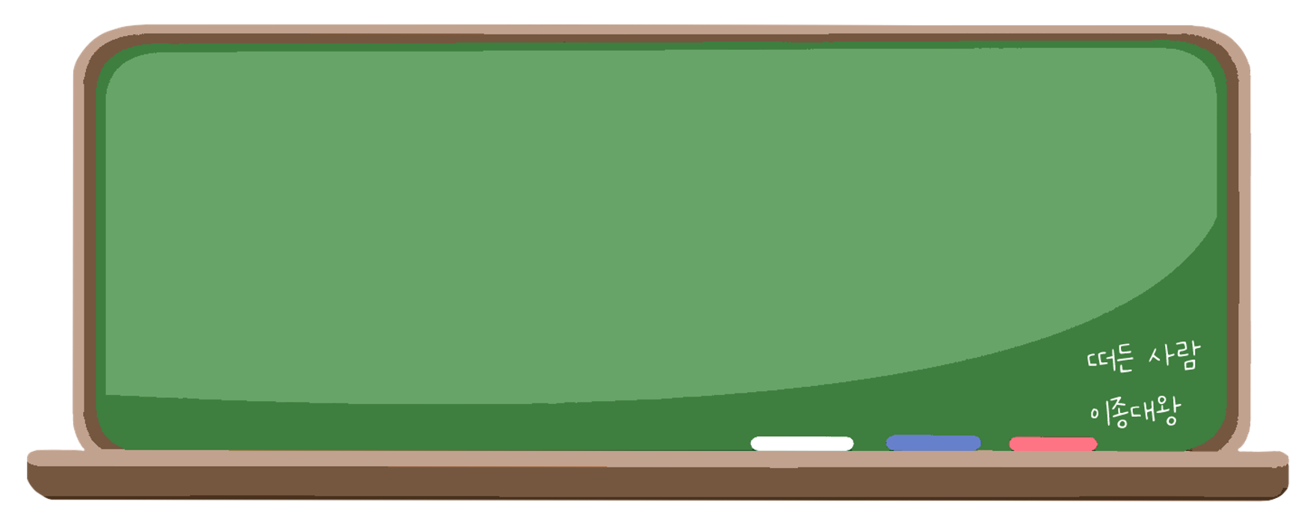
놀이 방법
또 맞히면 우리 모둠에 동그라미를 체크하고
원래 자리에 앉아요
1모둠 2모둠 3모둠 4모둠 5모둠 6모둠

Slide 12
놀이 방법
제자리에 앉은 학생이 또 문제를 맞히면
다시 오른쪽 뒤쪽으로 이동해요.

Slide 13



주의!
틀려도 괜찮아요.
양심을 속이지 마세요.

Slide 14
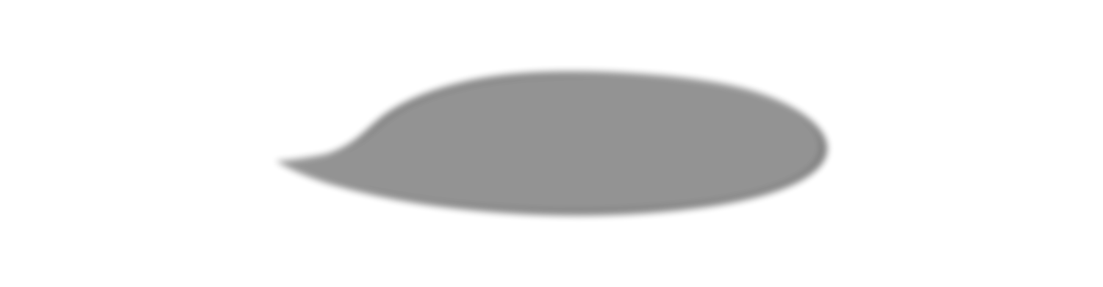
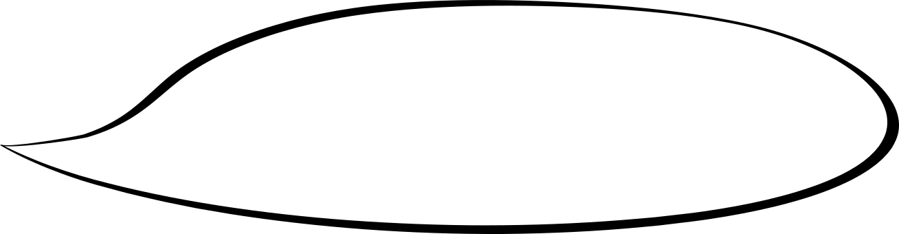



놀이 방법
1점을 얻으려면
몇 문제를 맞혀야 할까요?
4문제!

Slide 15

놀이 방법 정리
1. PPT 화면의 문제를 보고 O,X를 맞혀요.
2. 정답을 맞혔다면 교실 오른쪽 뒤(1루)로 이동해요.
3. 정답을 또 맞히면 교실 왼쪽 뒤(2루), 그 다음은 앞 문쪽(3루)으로 이동해요.
4. 3루에서 정답을 맞히면, 모둠판에 점수를 기록하고 자리에 앉아요.
5. 자리에 앉은 친구들은 다시 정답을 맞히고 1루-2루-3루로 이동해요.

Slide 16



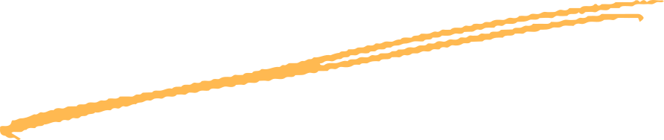
<갯벌을 보존해야 하는 까닭> 내용 확인하기
놀이 시작
2단원

Slide 17
갯벌은 바닷물이 빠져나가는
썰물 때에 육지로 드러나는
바닷가의 편평한 곳이다.
Notes:
정답: 잎자루라고 합니다.

Slide 18
갯벌에는 수시로 물이 들어오고 빠지기 때문에 다양한 생물들이 살기는 어렵다.

Slide 19
보너스 기회!
선생님과 가위바위보해서
이기거나 비기면 한 단계 이동!

Slide 20
바다생물과 달리 철새들은
갯벌에서 살 수 없다.

Slide 21
어민들은 갯벌에서 수산물을 거두어 돈을 번다.

Slide 22
혼자 이동 기회!
갯벌에서 사는 생명체를
발표한 학생들은
혼자 한 단계 이동!

Slide 23
사람이 갯벌에서 바다 생물을 키우기는 어렵다.
Notes:
정답: 식물의 줄기부분으로 만들었습니다.

Slide 24
갯벌은 환경을
깨끗하게 만들어주기도 한다.

Slide 25
보너스 기회!
선생님과 가위바위보해서
지면 한 단계 이동!

Slide 26
갯벌의 진흙탕은 스스로
오염물질을 분해할 수 있다.

Slide 27
갯벌은 가뭄을 줄여주는 역할을 한다.
Notes:
정답: 공기가 가득 차있어 물에 따서 삽니다.

Slide 28
갯벌은 비가 많이 오면 빗물을 저장한다.

Slide 29
혼자 이동 기회!
<갯벌이 필요없다고 생각하는 사람에게 해주고 싶은 말>을 발표한
학생들은 혼자 한 단계 이동!

Slide 30
갯벌은 주변 온도와 습도에 따라 물을 내보내는 역할을 하기도 한다.

Slide 31
이 글에서 말하는 갯벌을 보존해야 하는 까닭은 크게 4가지가 있다.

Slide 32
<갯벌을 보존해야 하는 까닭> 내용 확인하기
정리 활동
2단원
놀이를 통해 배운 내용을 함께 정리하여 봅시다.
틀렸던 문제를 점검해 봅시다.

